Slide 1
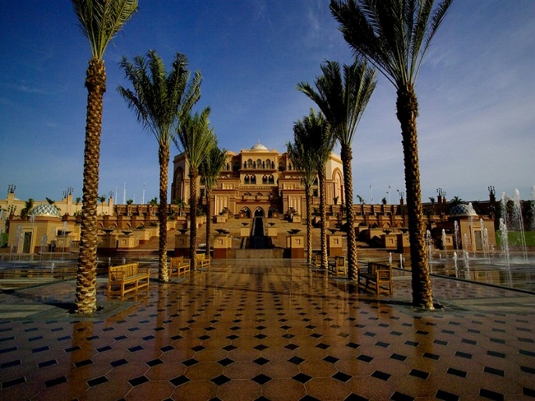
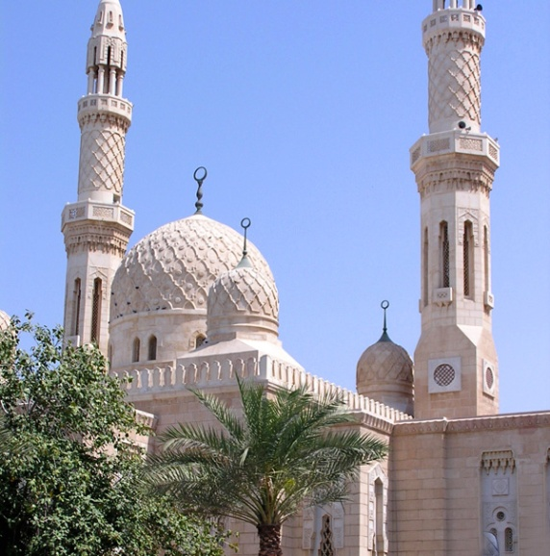
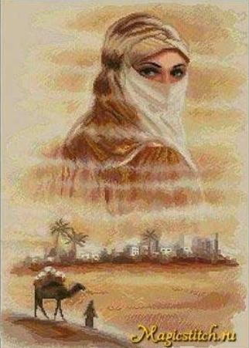
Юго-Западная Азия и Северная Африка

Slide 2
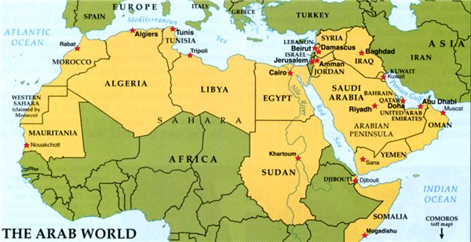
Связующим элементом для выделения данного культурно-исторического региона является исламская цивилизация.

Slide 3
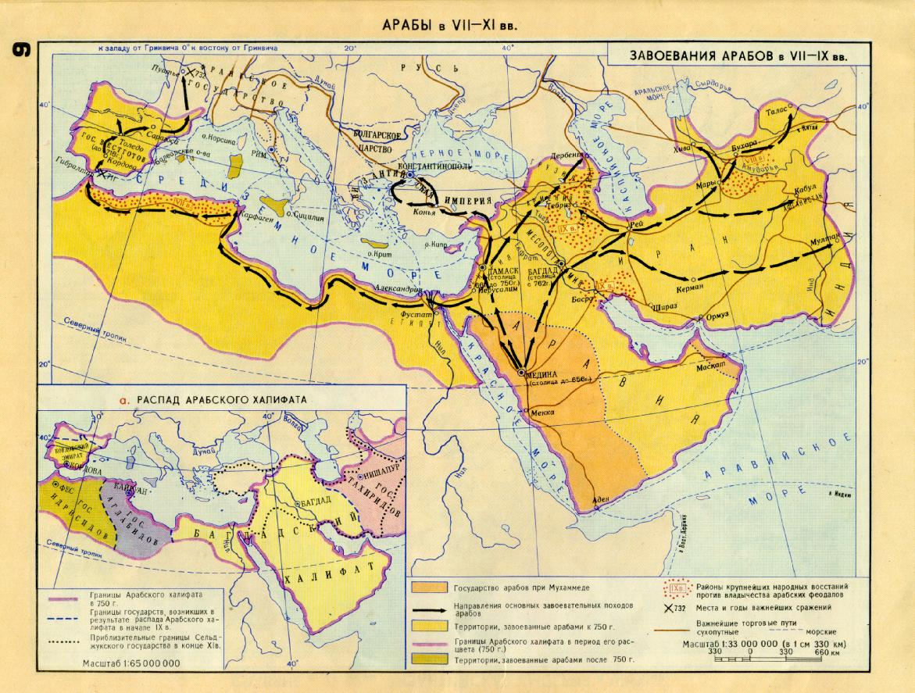
В средние века здесь существовало могущественное арабское государство- Арабский Халифат, простиравшийся от Атлантического океана до Гималаев.

Slide 4
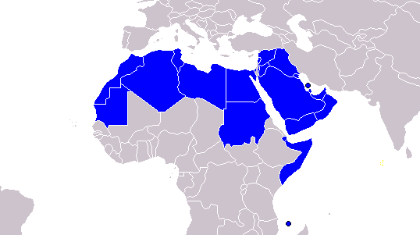
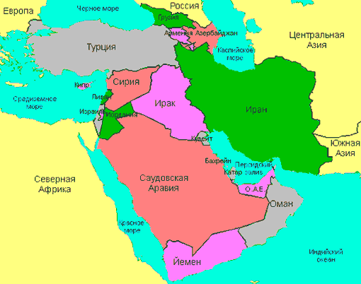
Северная Африка
Юго-Западная Азия

Slide 5
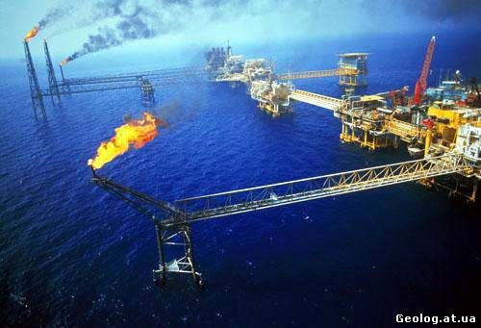
Минерально –сырьевая база
Главное богатство – крупнейшие в мире запасы нефти и газа. Именно они определили место многих стран региона (Саудовской Аравии, Ирана, Ирака, Кувейта, Катара, ОАЭ, Бахрейна, Ливии, Алжира)
Недра региона содержат рудные ископаемые:
Хромиты (Турция)
Медь (Турция, Иран)
Железные руды
Марганцевые руды
Полиметаллические руды

Slide 6
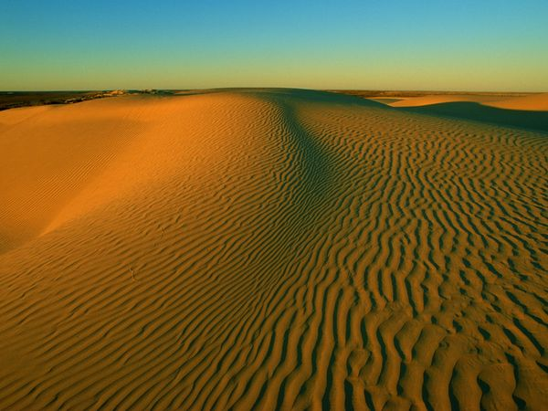
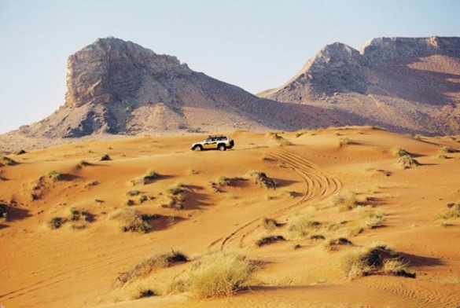
Климатические условия
Для региона характерен крайне засушливый климат.
Здесь находятся самые большие пустыни мира – Сахара и Аравийская
Сахара
Аравийская пустыня

Slide 7
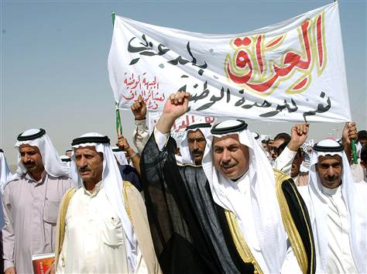
Население
Современное население относится к трем этнолингвистическим группам:
иранской (индоевропейской языковой семьи) - персы, талыши, афганцы, белуджи, курды;
семитской группе (семито-хамитская языковая семья) – арабы, айсоры, евреи;
тюрской группе (алтайской семьи) – турки, азербайджанцы, туркмены Ирана.
В юго-западноазиатских странах живут свыше 254 млн. человек. Больше 80 % население проживает в Турции, Иране, Ираке, Афганистане, Саудовской Аравии. Максимальная численность его в Иране (67,3 млн. человек), минимальная - в Катаре (0,55 млн. человек).
Основная религия – ислам.
Демографическая ситуация характеризуется высоким естественным приростом. Население нефтедобывающих стран растет еще и за счет трудовой иммиграции.

Slide 8
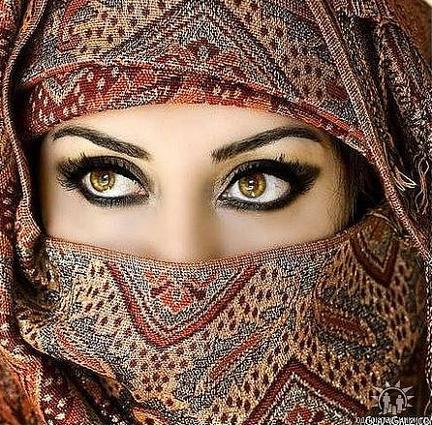
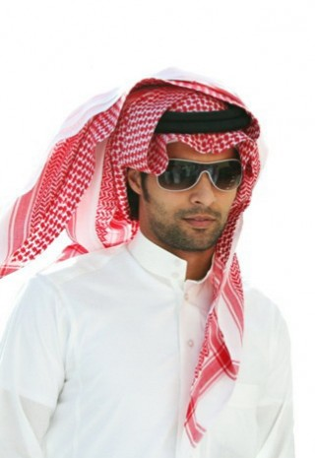
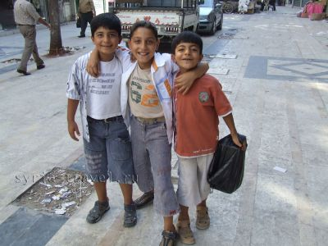
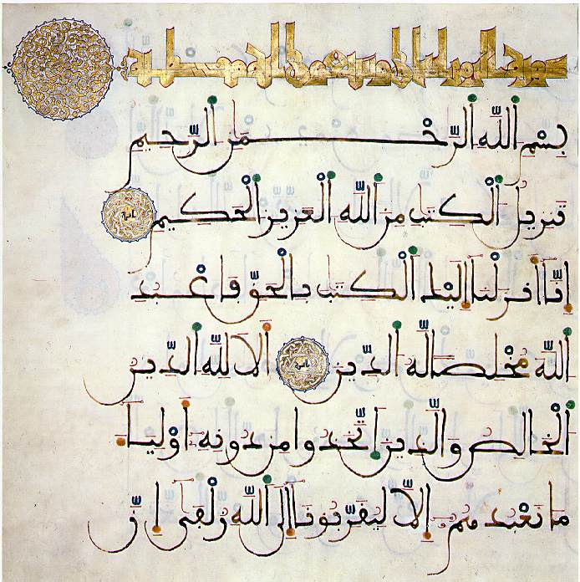
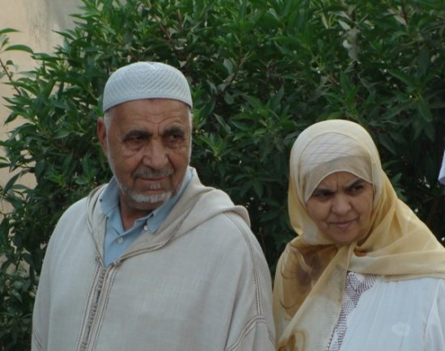
Мужчины численно преобладают над женщинами — 53 % населения.
Во всех мусульманских странах дети и молодежь в возрастной структуре населения составляют 33 %.
Количество пожилых людей в регионе незначительное (5 %), но наблюдается тенденция к ее увеличению за счет роста продолжительности жизни.
У мужчин она составляет 67 лет, у женщин — 71 год.
Арабская письменность

Slide 9
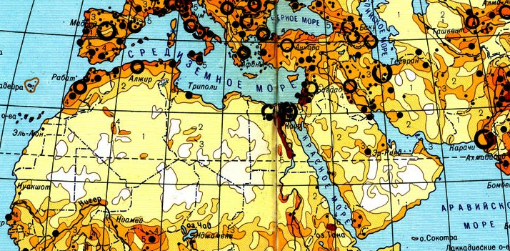
Расселение населения
Засушливость климата на большей части региона обусловила очаговые формы расселения. Наибольшие сгустки населения сконцентрированы на побережьях морей, в долинах Нила, Тигра и Евфрата.

Slide 10
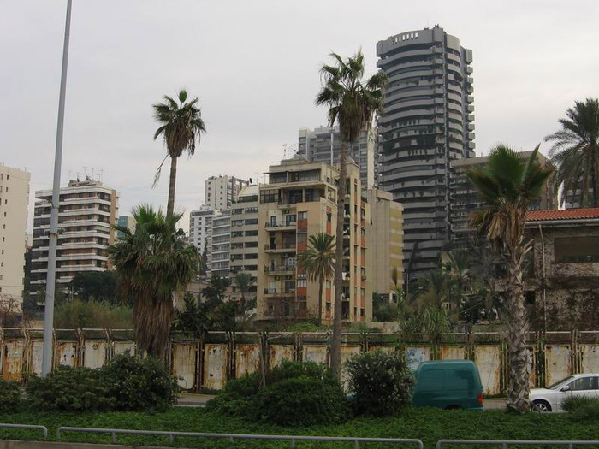
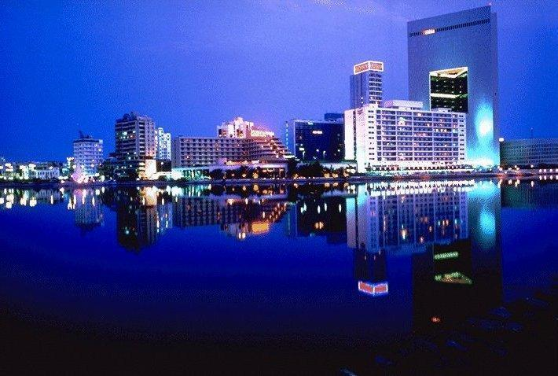
В целом по региону уровень урбанизации высок.
Но наряду со странами, где доля горожан составляет 80%
( Ливан, Бахрейн, Израиль, Катар, Саудовская я Аравия, Ирак, ОАЭ),
есть страны, где этот показатель менее 20%
(Афганистан, Оман).
Джидда (Саудовская Аравия
Бейрут (Ливан)

Slide 11
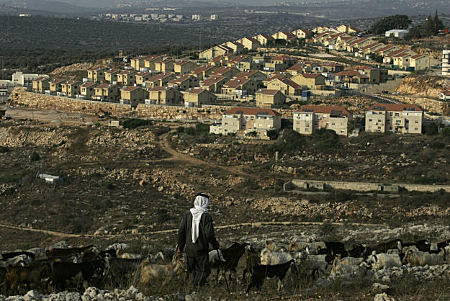
Арабская деревня

Slide 12
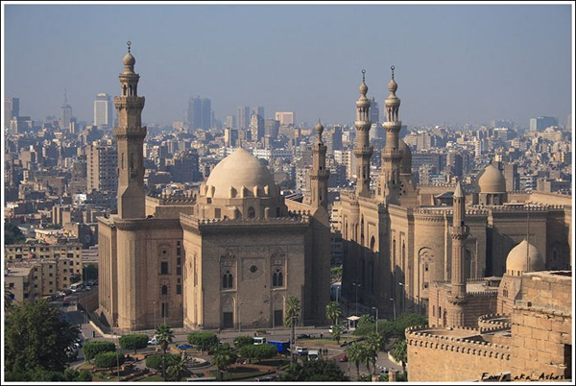
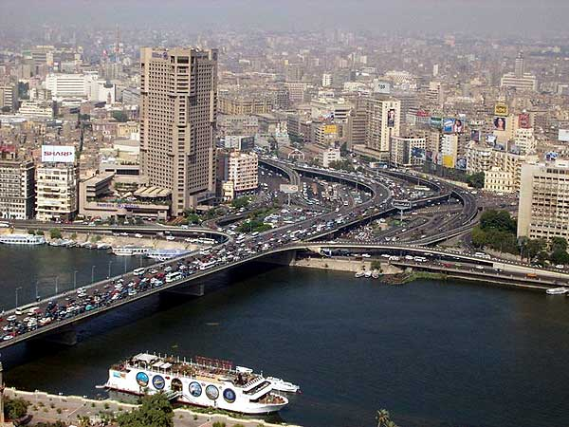
Крупнейшие города
Каир – (Египет)

Slide 13
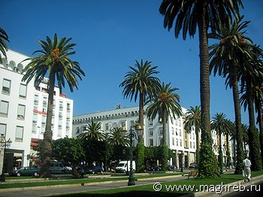
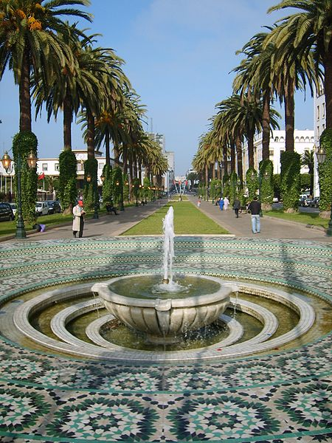
Крупнейшие города
Рабат (Марокко)

Slide 14
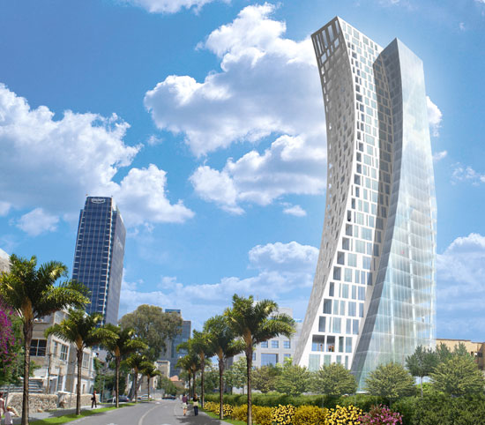
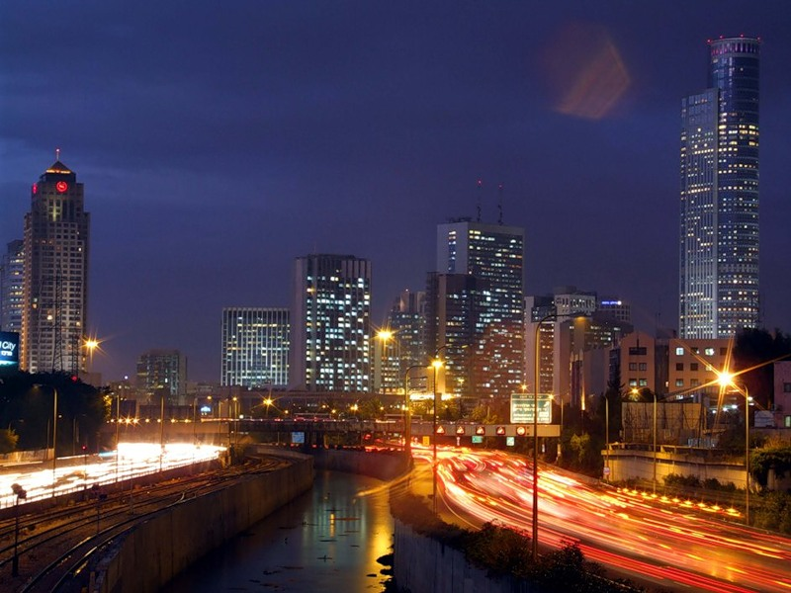
Крупнейшие города
Тель-Авив (Израиль)

Slide 15
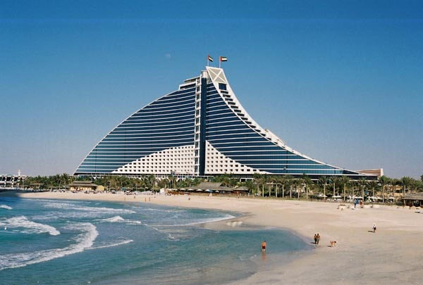
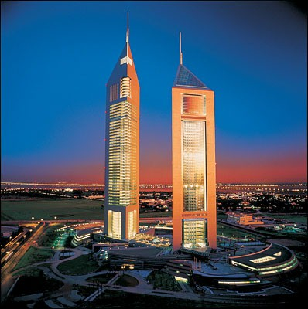
Крупнейшие города
Дубай (ОАЭ)

Slide 16
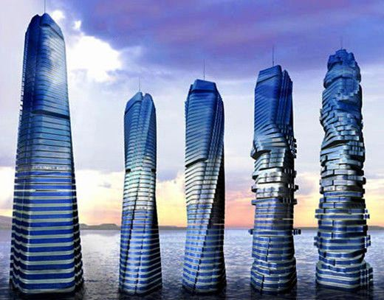
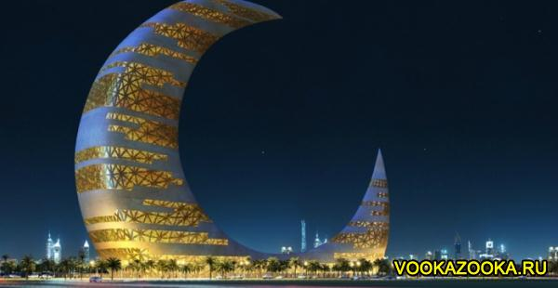
Крупнейшие города
Дубай (ОАЭ)

Slide 17
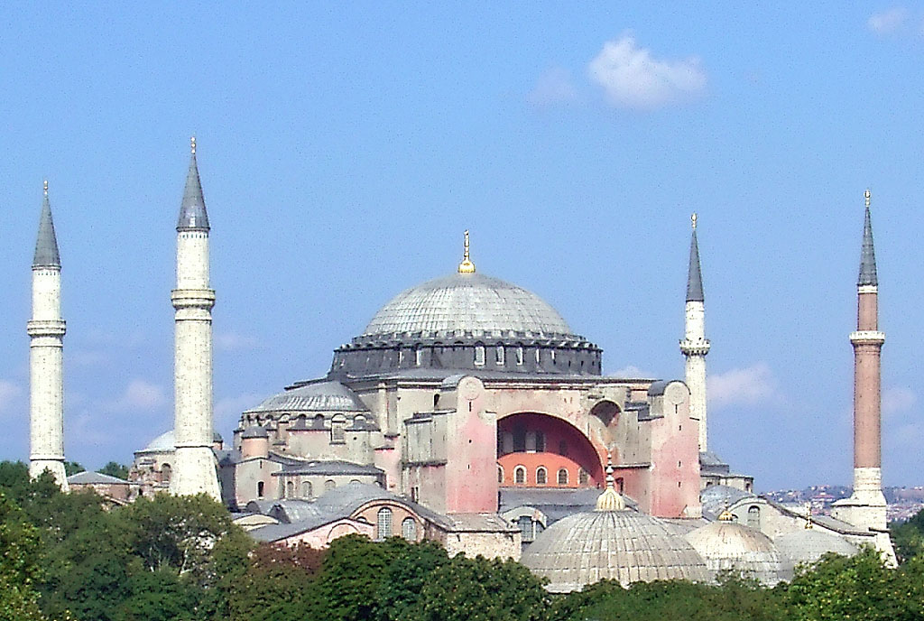
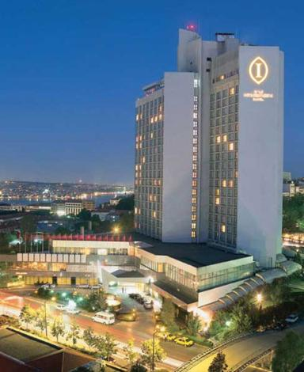
Крупнейшие города
Стамбул (Турция)

Slide 18
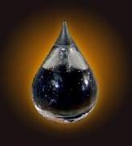
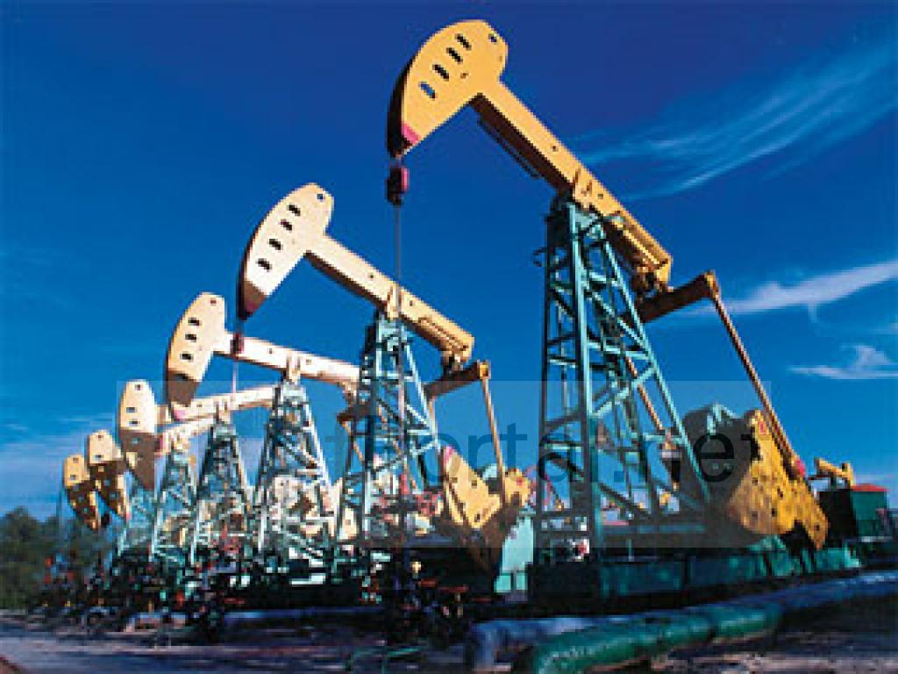
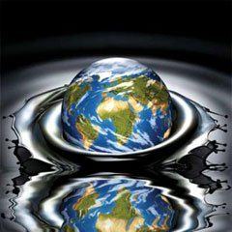
Экономика
Нефтяная промышленность
Общемировые экономическое значение региона определяется его колоссальными нефтяными ресурсами.
Саудовская Аравия – лидер
Кувейт
ОАЭ
Бахрейн
Иран
Ирак
Алжир
Ливия
Египет

Slide 19
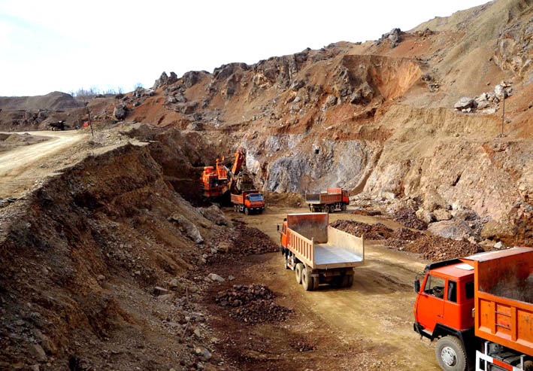
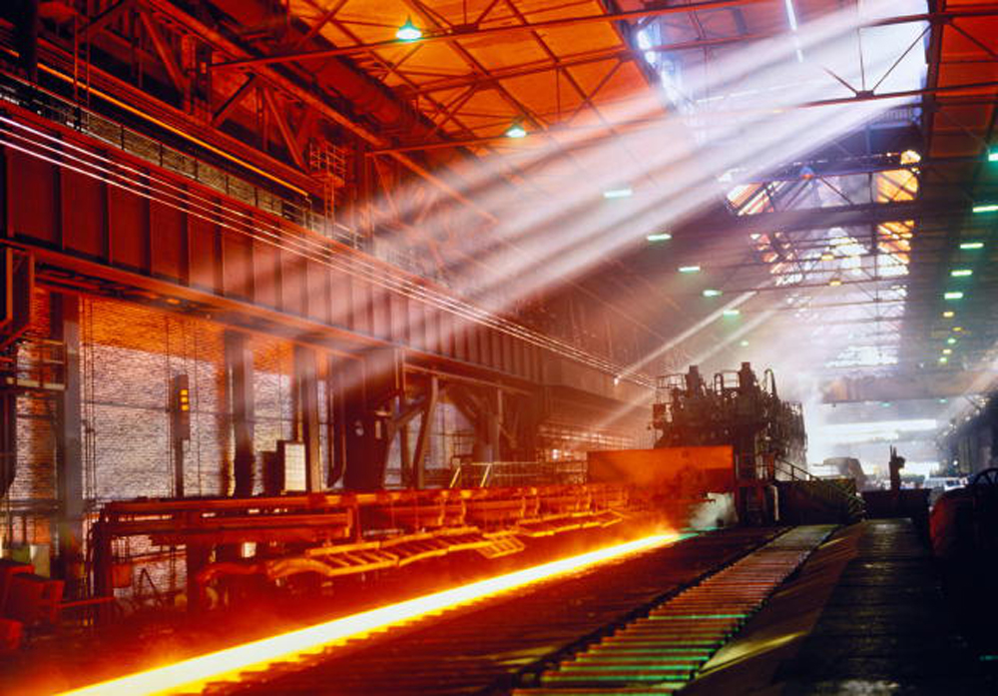
Экономика
Металлургия
Черная металлургия
представлена производством стали в
Саудовской Аравии,
Ираке,
Катаре,
Иордании,
Бахрейне,
ферросплавов в Саудовской Аравии.
Цветная металлургия. В последнее время быстро развиваются алюминиевая (Бахрейн, ОАЭ, Саудовская Аравия) и медная промышленность (Оман).

Slide 20
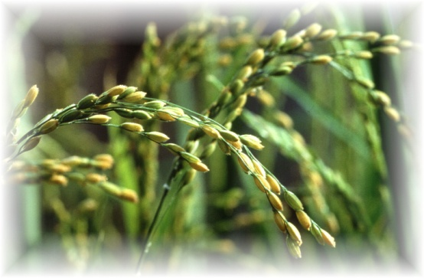
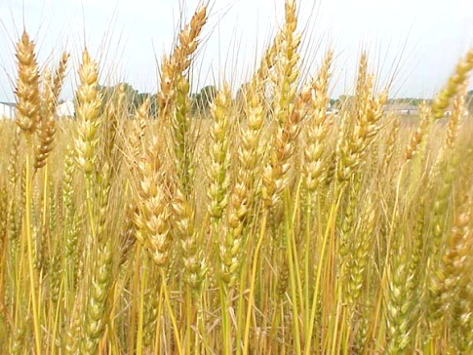
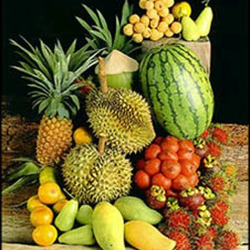
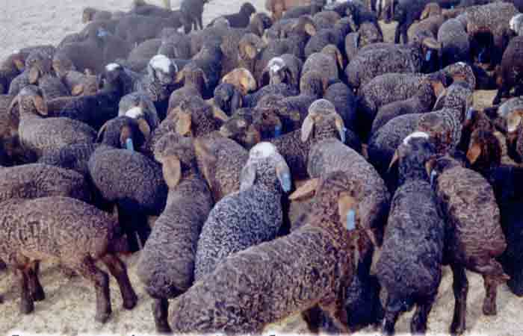
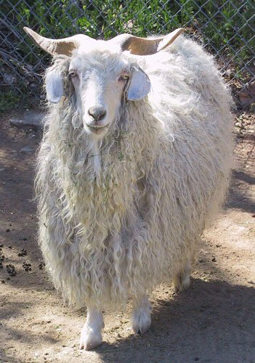
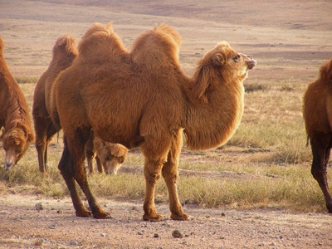
Экономика
Сельское хозяйство
Страны Юго-Западной Азии относятся к аграрным странам мира, за исключением Израиля, Кипра, Турции. Поэтому ведущей отраслью экономики многих стран Юго-Западной Азии является сельское хозяйство.
Сельское хозяйство стран Юго-Западной Азии имеет две отрасли:
растениеводство — выращивание пшеницы, ячменя, кукурузы, сои, рапса, хлопка, табака, овощей, субтропических фруктов;
животноводство - разведение ангорских коз, овец, верблюдов, ослов, лошадей.

Slide 21
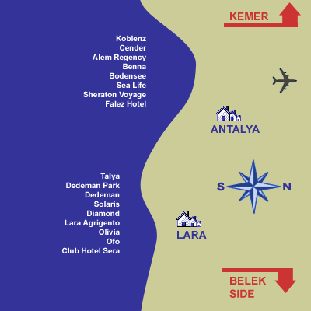
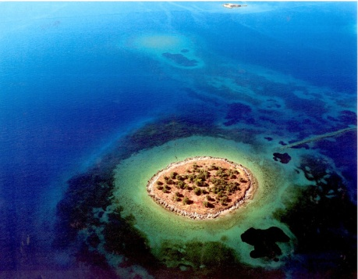
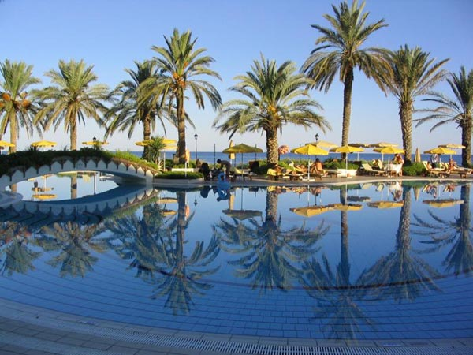
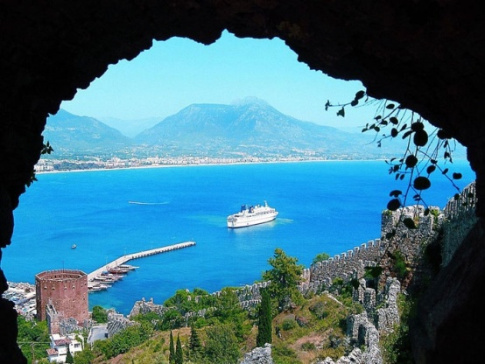
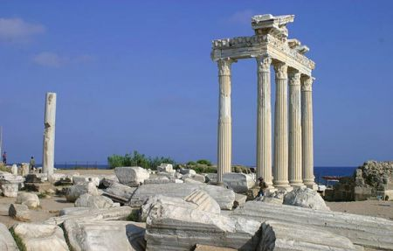
Экономика
Рекреация и туризм
Страны региона имеют благоприятные предпосылки для развития рекреационной области экономики. В большинстве из них есть уникальные естественные условия - горные ландшафты и целебные источники, курорты побережья Черного, Средиземного, и Красного морей; исторические и культурные памятки трехтысячелетней истории. Интересный для туристов экзотический образ жизни в оазисах, горах, а также современная экзотика богатых «золотых княжеств» Персидского залива.
Основные центры туризма: Иерусалим, Хайфа в Израиле; Эгейское и Средиземное побережье Турции, Стамбул, Измир, Анталия, руины Трои, Эфеса и Милета и т.п.

Slide 22
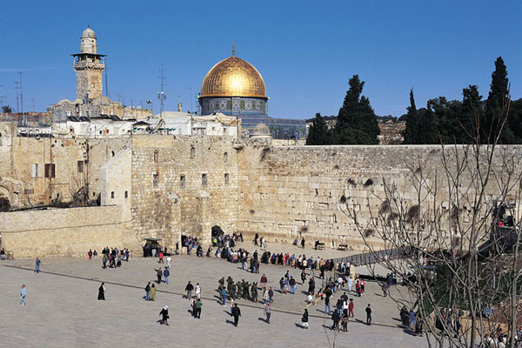
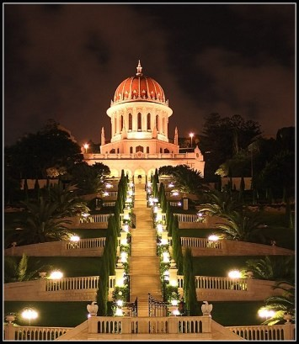
Израиль
Иерусалим
Хайфа

Slide 23
Эфес (Турция)
Город Эфес находится в районе города Сельчук, на холме Аясулук. Основан был этот город около шести тысяч лет назад.
При Древнем Риме город Эфес был самым крупным портовым городом, и в то же самое время столицей азиатской части империи.

Slide 24
Памуккале (Турция)
Памуккале - в переводе означает "Хлопковый замок". Термальные источники находящиеся на вулканическом плато. Одно из самых популярных мест в Турции среди туристов со всего мира.

Slide 25
Иордания, Петра, город в скале.
Музей под открытым небом

Slide 26
Транспорт
Интенсивное развитие современные виды транспорта приобрели с началом активной нефтедобычи во многих странах региона. Железнодорожная сеть общей протяжностью 26 689 км сосредоточена в северо-западной части, в прибрежных районах Средиземноморья, Турции, Иране.
Через территорию региона проложено Трансаравийское шоссе. Важное значение имеет морской транспорт. Во всех странах в последние десятилетия построены современные порты и доки, где обслуживают нефтяные танкеры, пассажирские лайнеры и суда. Наибольший в регионе флот - на Кипре («страна удобного флага»), насчитывает 2753 судов. Собственные флоты имеют Турция, Иран, Ирак (танкерный флот ), Кувейт, Бахрейн (годовой грузовой оборот - 1,5 млн. т.), «Саудовская национальная компания морских перевозок» имеет 21 судно для транспортирования нефтепродуктов.

Slide 27
Транспорт
Через регион проходят два важных международных морских пути: из Средиземного моря в Индийский океан Суэцким каналом и из Черного в Средиземное море проливами Босфор и Дарданелла.

